Slide 1
Decorator
Instituto de computação - ufal

Slide 2

Instituto de computação da ufal
Discente: Jonas Amâncio Silva Santos
Curso: Ciência da Computação
Docente: Baldoino Fonseca dos Santos Neto
Disciplina: Projeto de Software

Slide 3

DEFINIÇÃO
Decorator (ou decorador) é um padrão de projeto que permite adicionar um comportamento a um objeto já existente em tempo de execução, oferecendo uma alternativa flexível ao uso de herança.

Slide 4
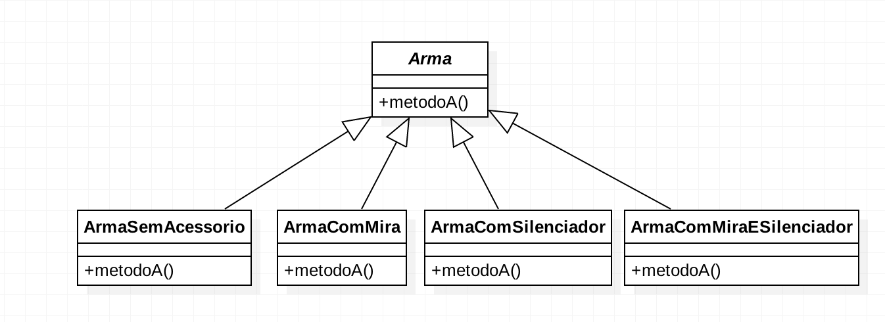
Problema

Slide 5
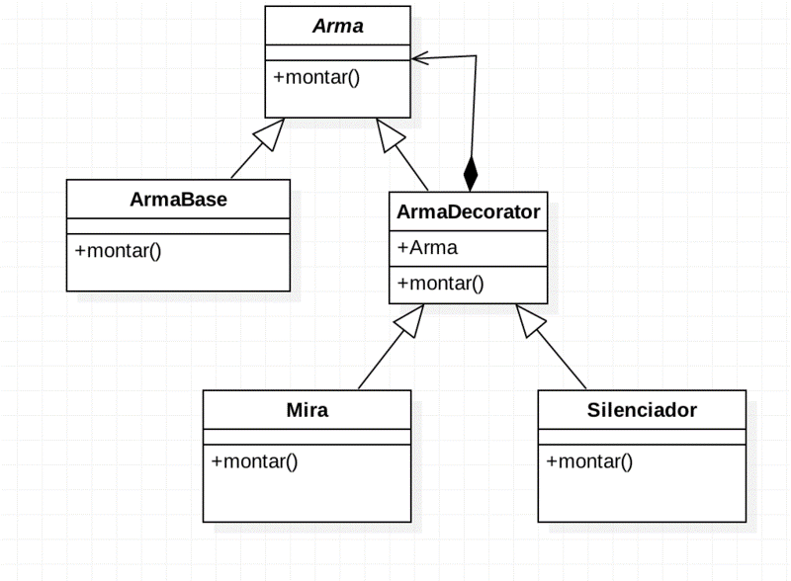
Solução

Slide 6

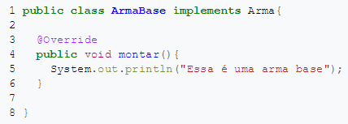
Código

Slide 7
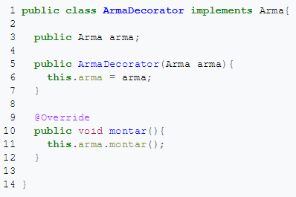

Slide 8
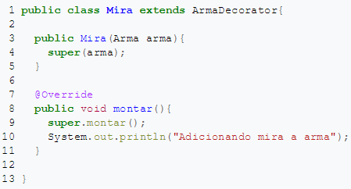

Slide 9
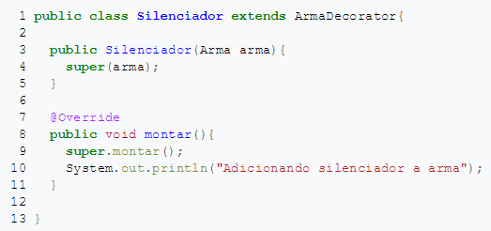

Slide 10
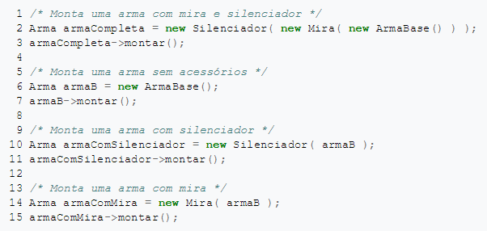

Slide 11
Conclusão
Resolve problemas de herança evitando excessivas subclasses.
Permite adicionar ou remover responsabilidades a objetos dinamicamente.
Promove alta coesão e fraco acoplamento.

